Slide 1

INSTRUMENTO DE ATRACCIÓN DE NUEVOS POBLADORES
PRADOLUENGO, 12 DE NOVIEMBRE DE 2024

Slide 2

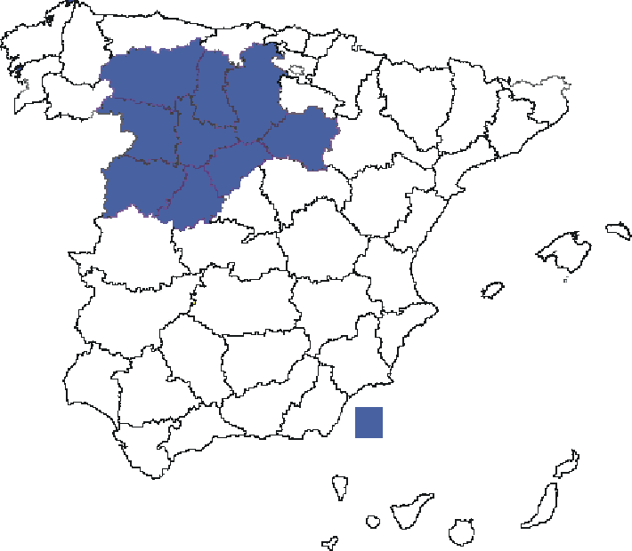
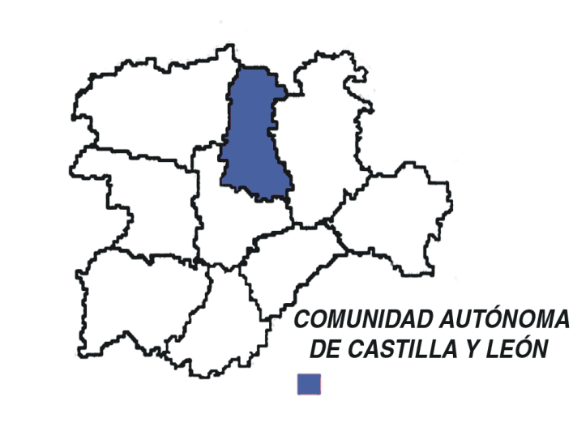

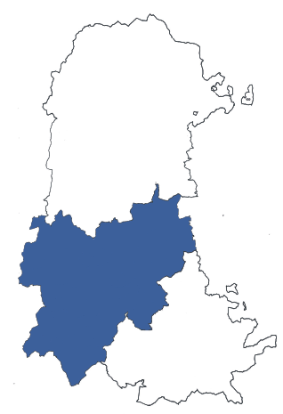

LA ZONA DE ACTUACIÓN DEL GRUPO ARADUEY-CAMPOS
“Difícilmente podrá hallarse en los reinos de León y Castilla una región más interesante a los ojos del viajero artista y del viajero historiador que la conocida hoy con el nombre de Tierra de Campos”
(F. Simón Nieto)

Slide 3
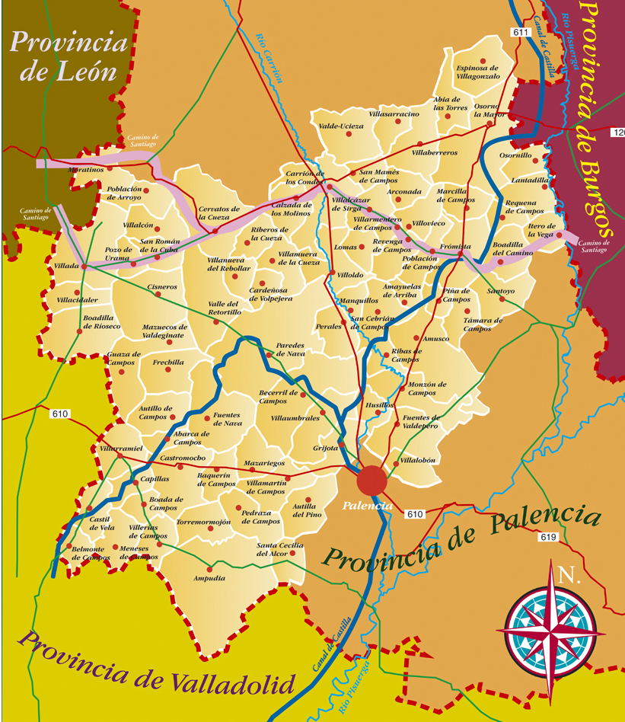
LA ZONA DE ACTUACIÓN DEL GRUPO ARADUEY-CAMPOS

Slide 4
EL TERRITORIO
78 Municipios
2.614 km²
23.236 Habitantes
8,9 h./km²

Slide 5

A.I.R.E.
Acrónimo que resume los objetivos del Proyecto
Apoyando Iniciativas de Repoblación y Emprendimiento
Se evitan connotaciones negativas asociadas a la palabra “despoblación” por otras que analizan las necesidades de nuevos pobladores.

Slide 6
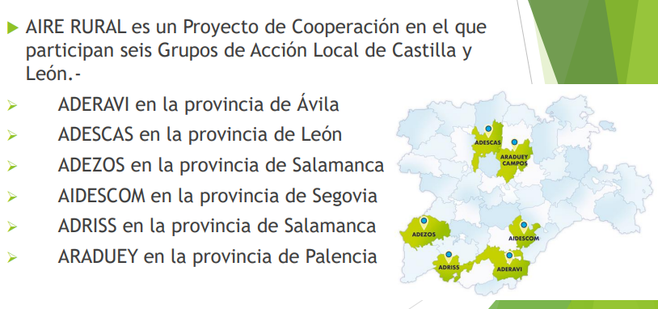
A.I.R.E.

Slide 7
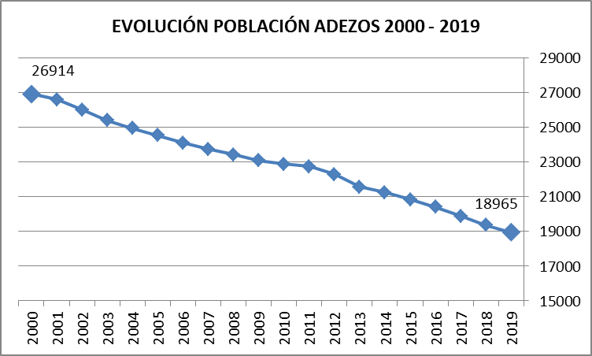
LA TENDENCIA DEMOGRÁFICA

Slide 8
LOS OBJETIVOS
Buscar, en función de un perfil adaptado a cada municipio, familias de nuevos pobladores a los que ofrecer la posibilidad de asentarse con carácter permanente en cada localidad.
Este proceso incluye desde la selección hasta que se consolide su integración tanto desde el punto de vista de las personas que vienen de fuera como de los propios vecinos de la localidad.

Slide 9
QUE OFRECEMOS
EMBAJADOR RURAL: Persona que actúe como contacto permanente y disponible en este proceso.
VIVIENDA: Identificar una vivienda que pueda ser susceptible de acoger a nuevos pobladores.
RECURSOS MUNICIPALES: Para facilitar su asentamiento (ayudas a la instalación, alquiler social etc.)
EMPLEO: Identificar empleos disponibles en la comarca (asalariado, traspasos, emprendimiento etc.)

Slide 10
UN PROYECTO PILOTO
Demostrarnos que somos capaces de trabajar en esta línea de atracción de nuevos pobladores.
Además de la gestión de LEADER sabemos y podemos hacer más cosas en nuestros territorios.
Experiencia de 30 años en las comarcas y apoyo de los agentes sociales, equipos técnicos y profesionales formados y motivados, medios técnicos etc.
AIRE RURAL tiene un carácter experimental que esperamos poder incrementar en el siguiente marco.

Slide 11
LECCIONES APRENDIDAS
RECIBIR Y APORTAR
AGILIZAR LA BUROCRACIA
DEFINIR COMPETENCIAS
LAS CLAVES: EMPLEO Y VIVIENDA
TIEMPO Y PACIENCIA
SONREIR
SALIR DE NUESTRA ZONA DE CONFORT

